Slide 1
Clase 14 de 20 Fecha: miércoles, 31 de enero
Unit 5 ¿Qué haces?
¿Lo que vamos a aprender?
Introducción:
- verbo to be worth
- verbos go-go

Slide 2
Buen relato Mayúsculas España Minúsculas español Pedro es testigo María es testigo Director/pintor/escultor/escritor Directora/pintura/escultora/escritora Caja de cartón/plástico/ vidrio/cristal/ oro/plata Plato de plata Encendedor - Encender: enciendo, enciendes, etc

Slide 3
¿Cuál es la pregunta?
-¿ ?
- El litro de leche cuesta cincuenta céntimos
Cuánto cuesta el litro de leche

Slide 4
Acost
se
Acostar
- Me
- Te
-
- Nos
Os
Pod
Acost
se
Poder
- Puedo
- Puedes
- Puede
- emos
éis
Pueden
se
Pod
acuesto
acuestas
acuesta
amos
áis
acuestan

Slide 5
= to be worth
o= I am worth
es= You are worth informal)
e=You are worth (formal)
S/he is worth & it is worth
Valer
Valg
Val
Val
emos
= We are worth
éis
= You all are worth (informal)
en
=You are worth (formal)
They are worth
Val
Val
Val

Slide 6
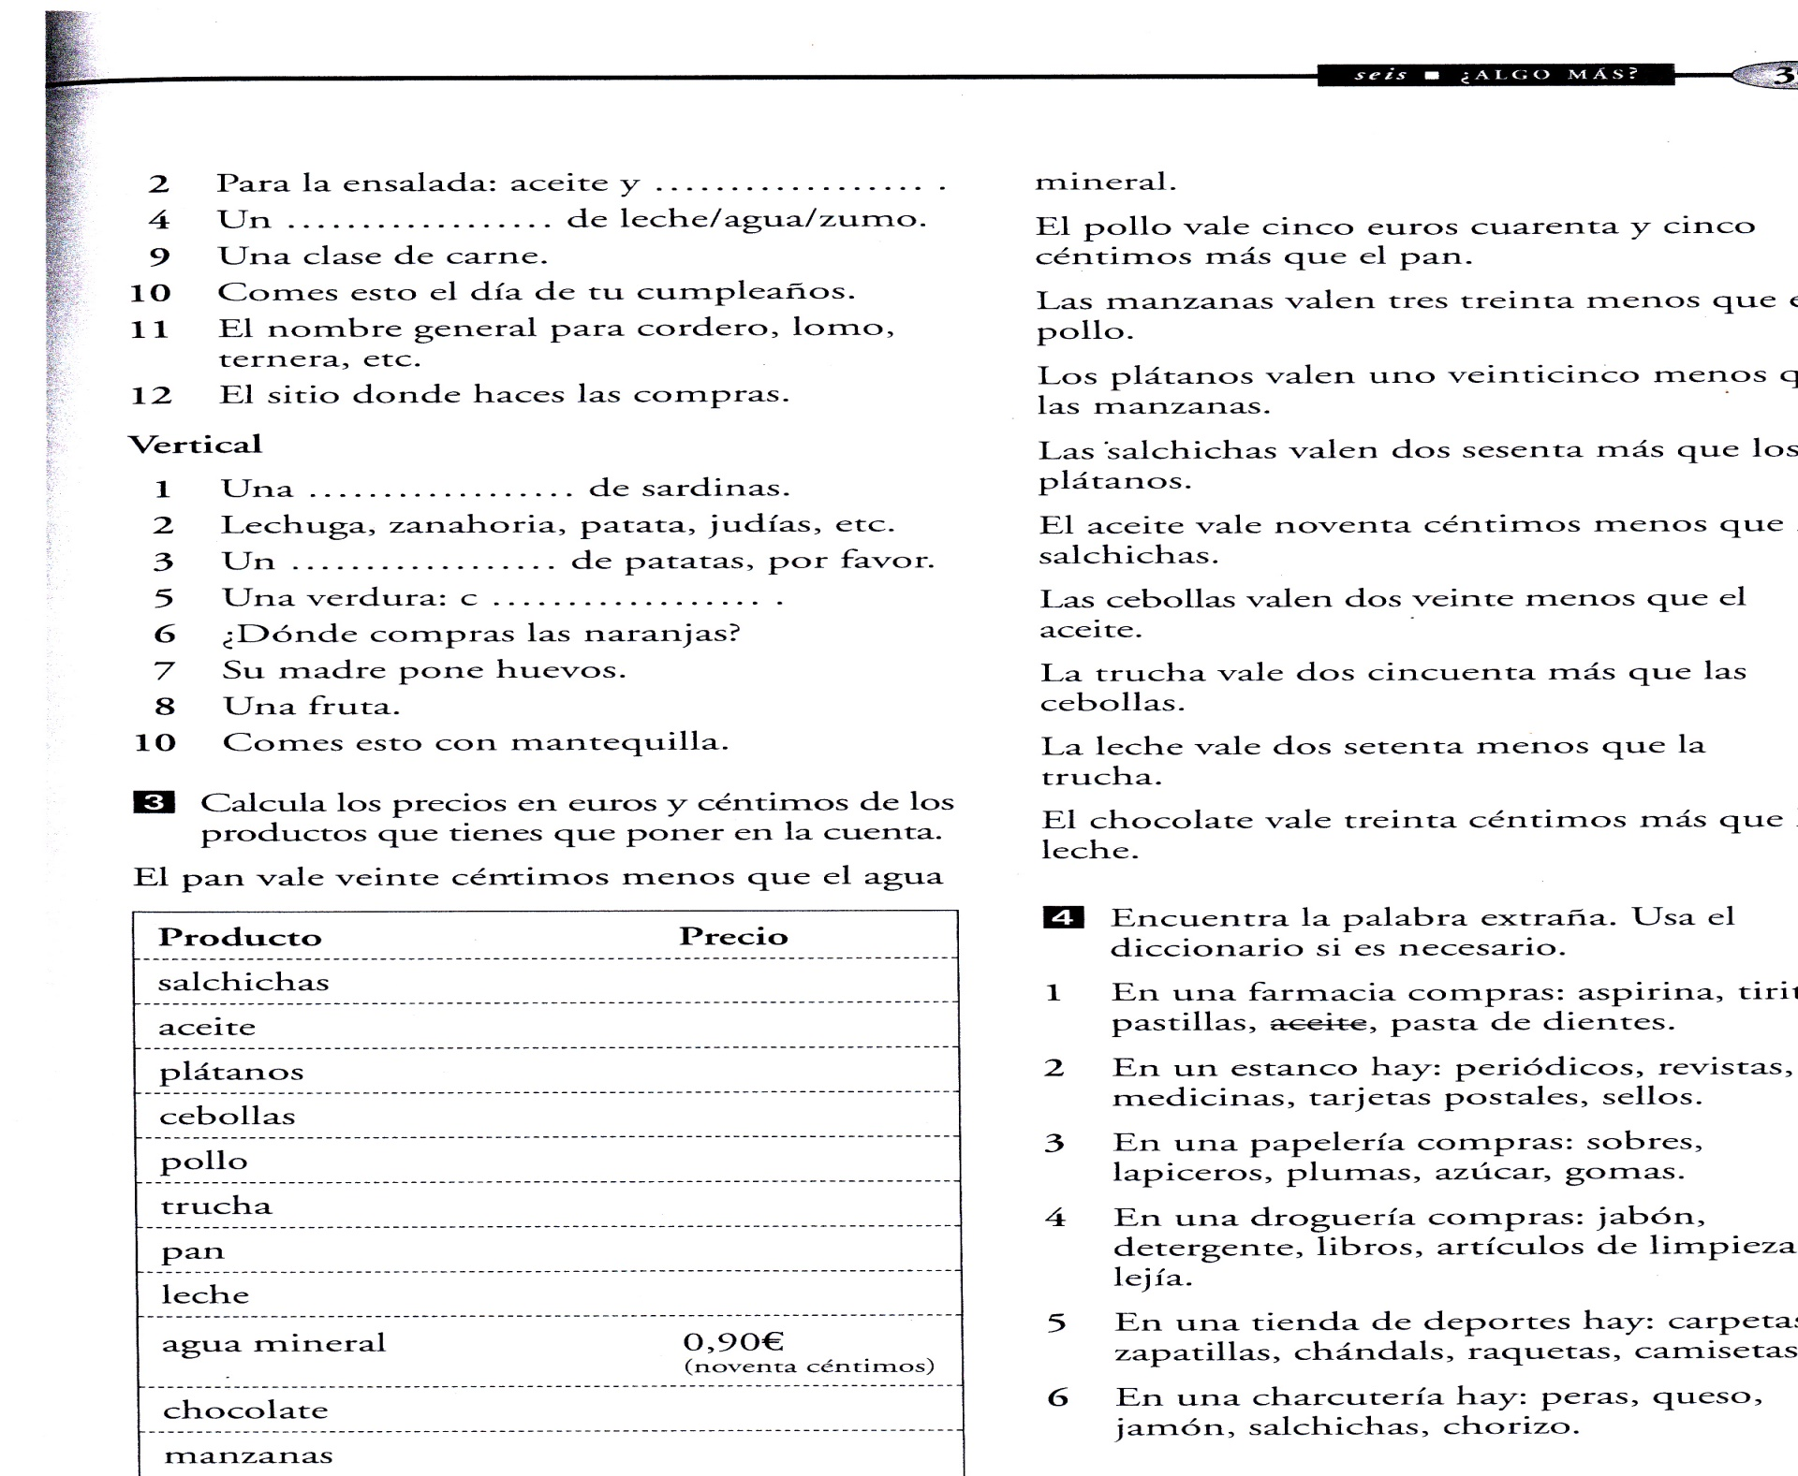

Slide 7
Verbos: Presente simple
1. Traduce los siguientes verbos.
2. Conjuga los verbos. (Solo la 1ª persona del singular)
3.Elige un verbo y di una frase.
Salir
Hacer
Poner
Traer
Tener
Venir
Oír
Valer
To go out/leave
To do/ to make
To put
To bring
To have
To come
To hear
To be worth
Salgo
Hago
Pongo
Traigo
Tengo
Vengo
Oigo
Valgo
¿Qué tienen en común todos estos verbos?
Todos estos verbos son irregulares en la 1ª persona del singular
-go
Libro p 83 - Atención

Slide 8
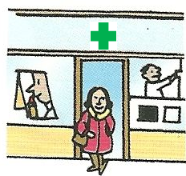
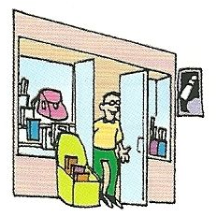
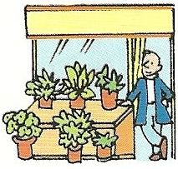
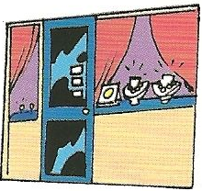
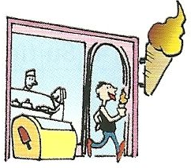
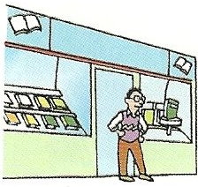
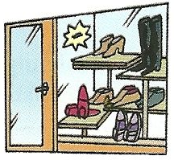
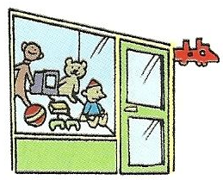
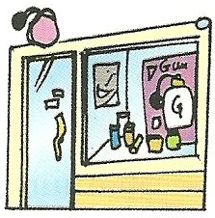
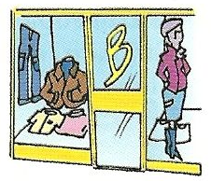
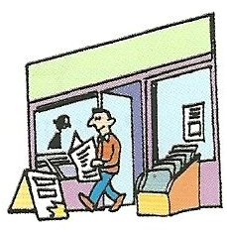
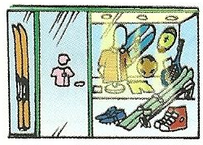
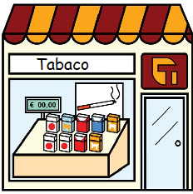
Más tiendas
La farmacia
La papelería
La floristería
La joyería
La heladería
Las medicinas
Los mapas
Las flores
Las joyas
Los helados
La librería
La tienda de ropa
La zapatería
La juguetería
Los pantalones
Los zapatos
La perfumería
Los libros
Los juguetes
Los perfumes
Escucha y practica con tu compañero
¿Qué compramos en…?
Compramos las medicinas en las farmacias
La tienda de deporte
El quiosco
El estanco
El chándals
Los periódicos
Los sellos

Slide 9
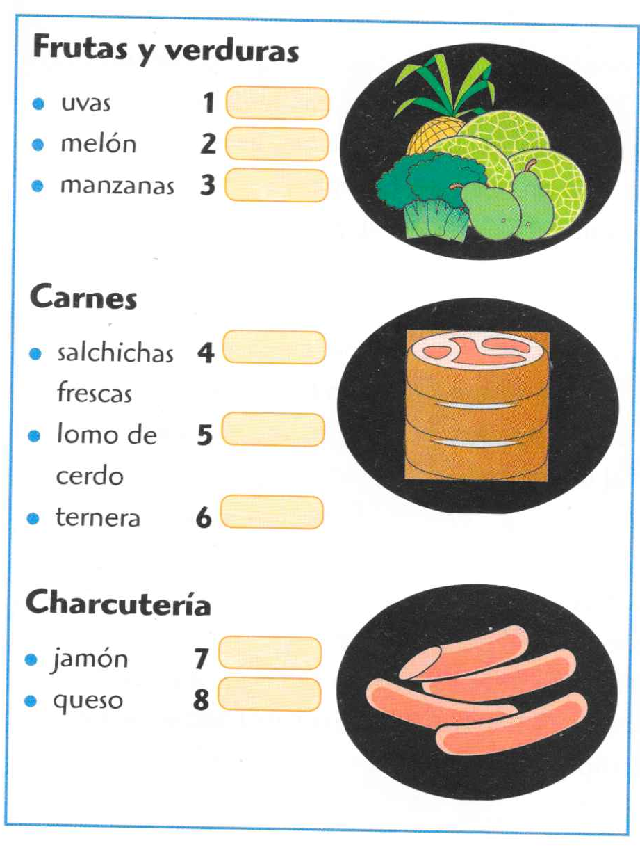
Ejercicio para escuchar, Act. 10 CD2.8
1. Escucha el anuncio. Añade el precio de cada cosa
1.60
0.90
1.30
4.50
6.58
9.75
11.90
9.25

Slide 10
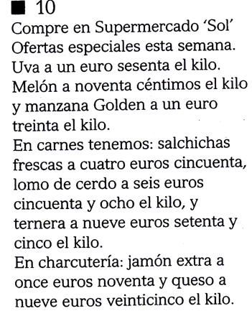
CD2.8 - Transcripción

Slide 11
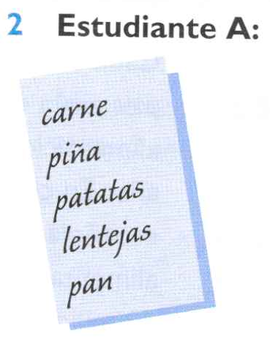
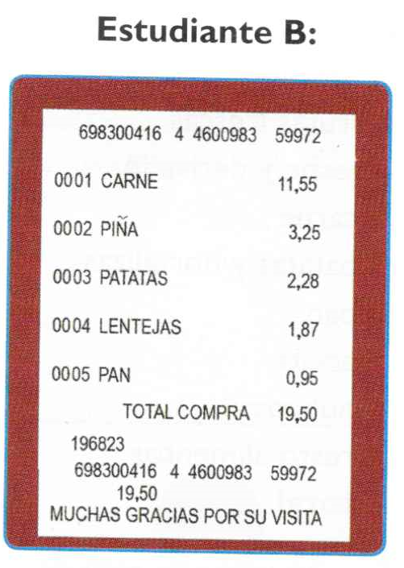
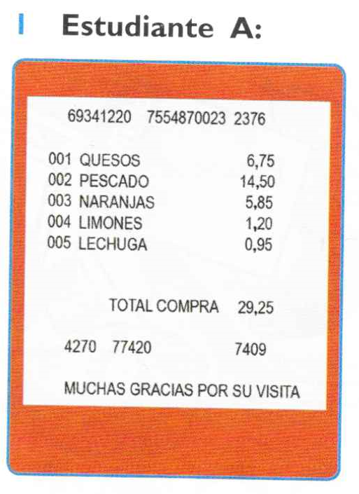
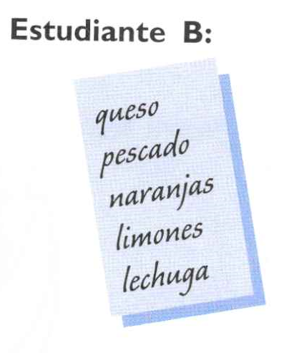
Práctica oral
En pareja: Estudiante (A)Pregunta y escribe el precio de cada producto. Estudiante (B) dice el precio de los productos
¿Cuánto vale el kilo de pollo?
¿Cuánto vale la red de cebollas?
¿Cuánto valen los pasteles?

Slide 12
Los deberes
Libro página 93, vocabulario A y B
2. Escribe 1 o 2 oraciones en el pasado
de lo que hiciste (= what you did) la semana
pasada y escribe 1 oración de lo que harás
(= what you will do) la próxima semana
3. Bingo – números que terminan en 7 y 0, ejemplo:
7, 10, 17, 20, 27, … 97.

